Slide 1
对“＆”和“*”运算符再做些说明
如果已执行了语句 pointer_１＝＆ａ；
(1)＆* pointer_１的含义是什么？
“＆”和“*”两个运算符的优先级别相同，但按自右而左方向结合，因此先进行* pointer_１的运算，它就是变量ａ，再执行＆运算。
因此，＆* pointer_１与＆ａ相同，即变量a的地址。

Slide 2
对“＆”和“*”运算符再做些说明
如果有：
pointer_2 ＝＆* pointer_１；
它的作用是将＆ａ（ａ的地址）赋给pointer_2 ，如果 pointer_2 原来指向ｂ，经过重新赋值后它已不再指向ｂ了，而指向了ａ。
请看图解！

Slide 3
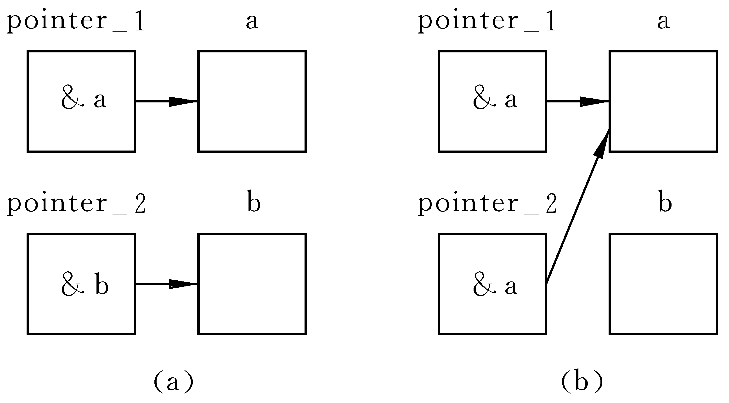
对“＆”和“*”运算符再做些说明

Slide 4
对“＆”和“*”运算符再做些说明
(2) *＆ａ的含义是什么？
先进行＆ａ运算，得ａ的地址，再进行*运算。即＆ａ所指向的变量，也就是变量a。
*＆ａ和*pointer_１的作用是一样的，它们都等价于变量ａ。即*＆ａ与ａ等价。

Slide 5
对“＆”和“*”运算符再做些说明
(3) （*pointer_１）＋＋相当于ａ＋＋。
注意括号是必要的，如果没有括号，就成为了*pointer_１＋＋，从附录可知：++和*为同一优先级别，而结合方向为自右而左，因此它相当于*(pointer_１＋＋)。
由于++在pointer_1的右侧，是“后加”，因此先对pointer_１的原值进行*运算，得到ａ的值，然后使pointer_１的值改变，这样pointer_１不再指向ａ了。

Slide 6
源码分析
题目：输入ａ和ｂ两个整数，按先大后小的顺 序输出ａ和ｂ。
源程序：example01.c

Slide 7
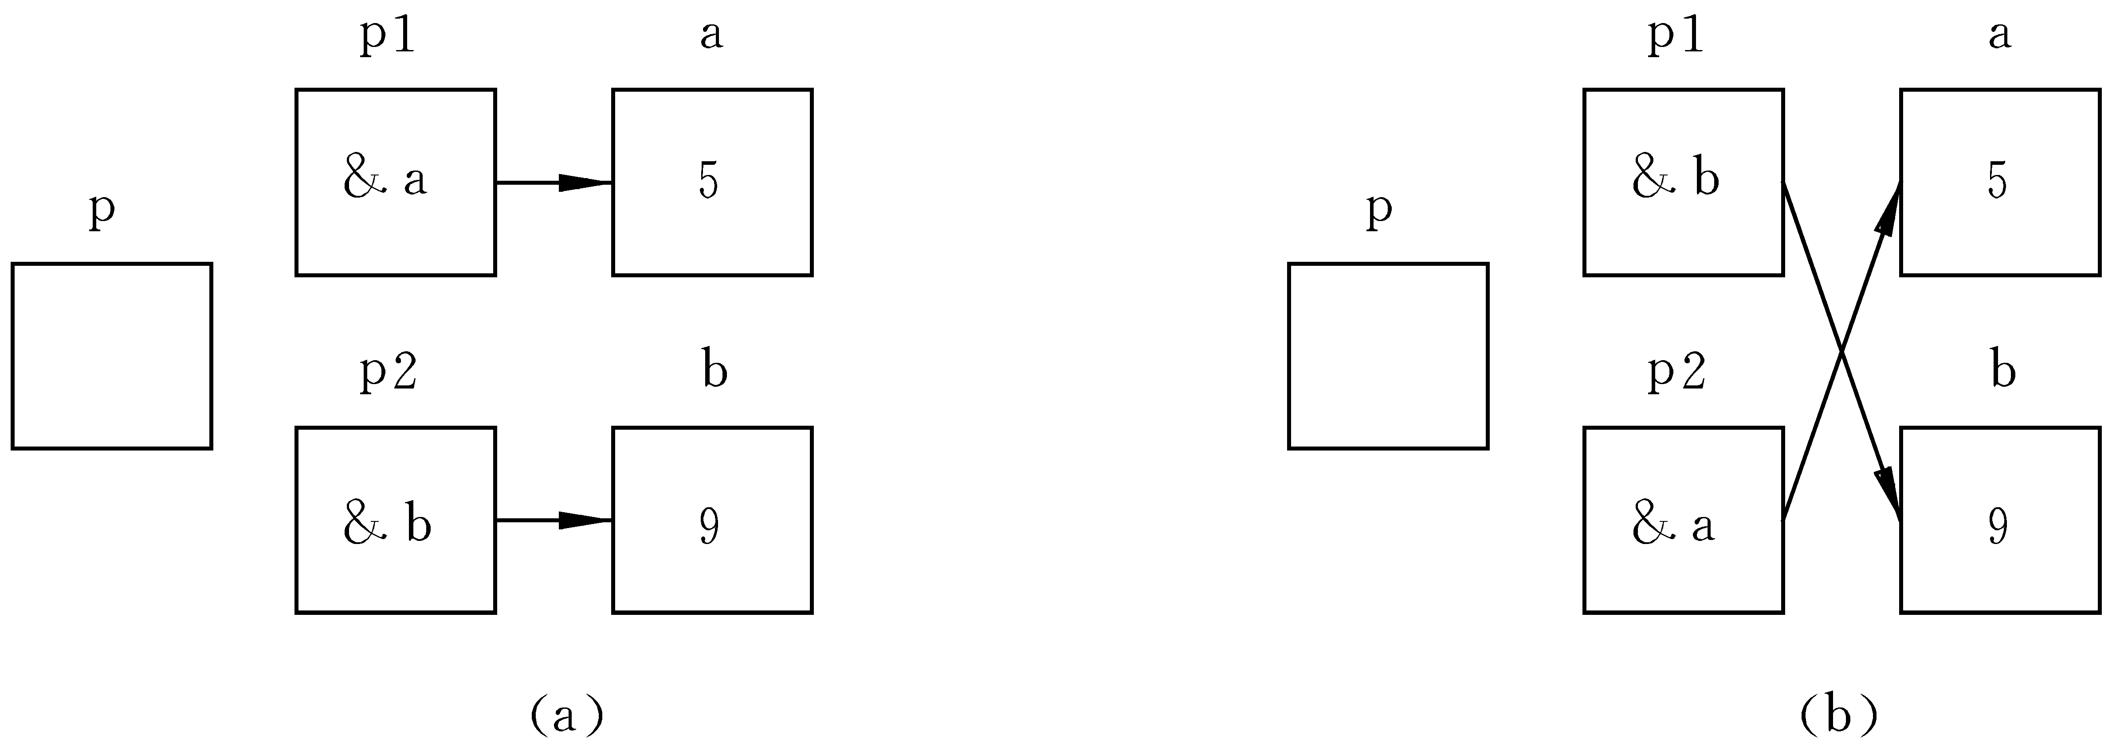
源码分析

Slide 8
指针变量作为函数参数
题目：对输入的两个整数按大小顺序输 出！这次用函数实现交换功能！
程序源码：Example02.c

Slide 9
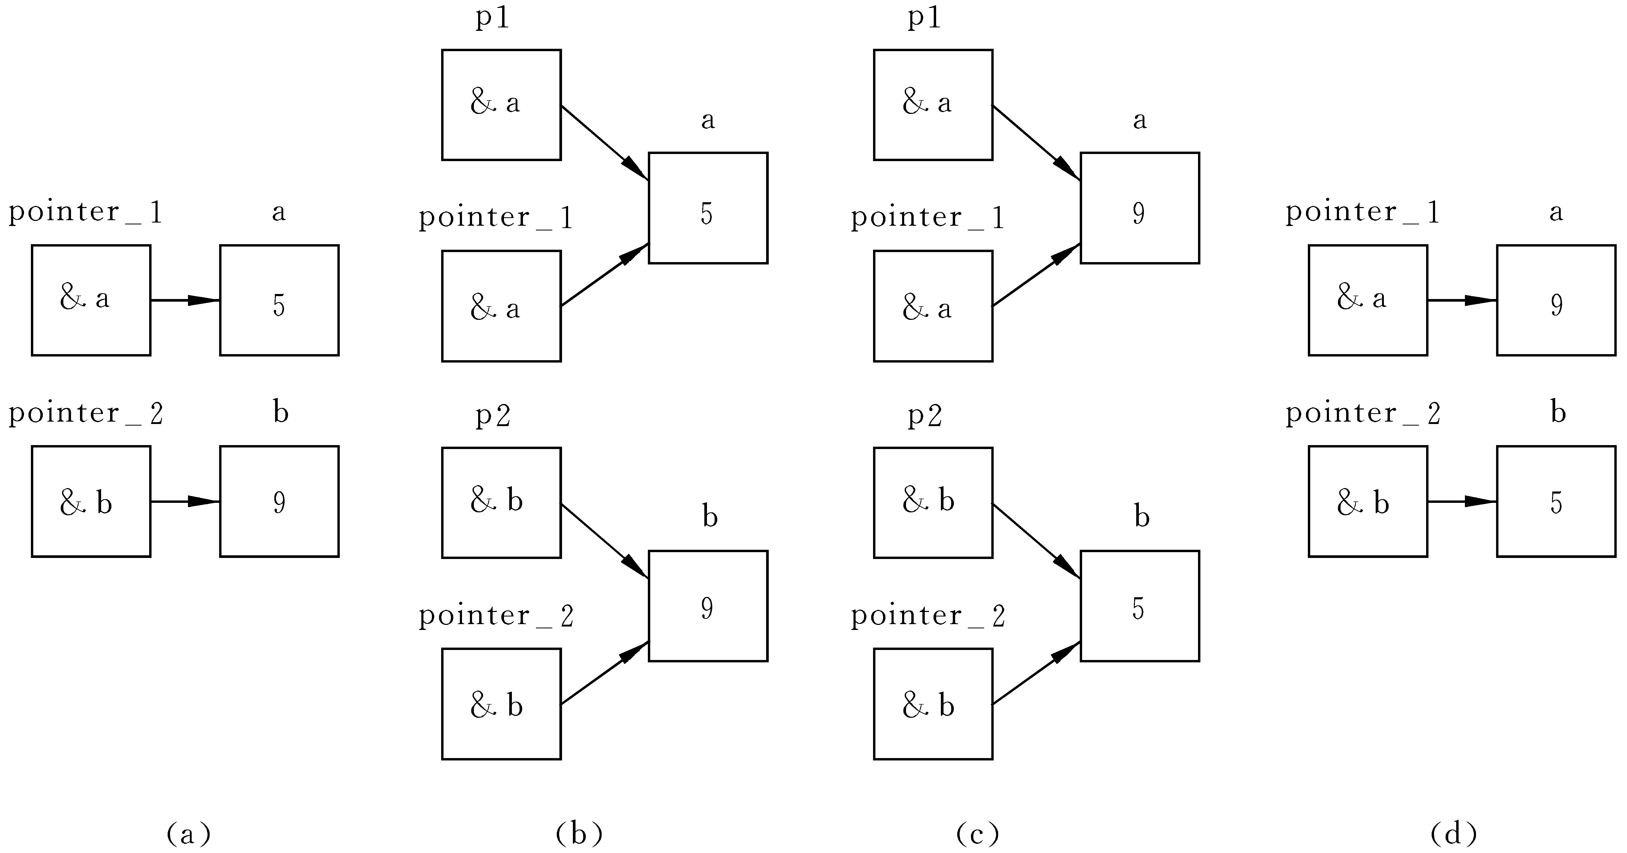
指针变量作为函数参数

Slide 10
实战演练
题目：输入ａ、ｂ、ｃ 3个整数，按大小 顺序输出
程序思考：---->>>>假定 a > b > c
那么作几次对比？
程序源码：example03.c

Slide 11
10.3 数组与指针
一个变量有地址，一个数组包含若干元素，每个数组元素都在内存中占用存储单元，它们都有相应的地址。
指针变量既然可以指向变量，当然也可以指向数组元素（把某一元素的地址放到一个指针变量中）。
所谓数组元素的指针就是数组元素的地址。

Slide 12
指向数组元素的指针
定义一个指向数组元素的指针变量的方法，与以前介绍的指向变量的指针变量相同。
例如：
ｉｎｔ ａ［１０］；
(定义ａ为包含１０个整型数据的数组)
ｉｎｔ*ｐ；
(定义ｐ为指向整型变量的指针变量)
应当注意，如果数组为ｉｎｔ型，则指针变量的基类型亦应为ｉｎｔ型。

Slide 13
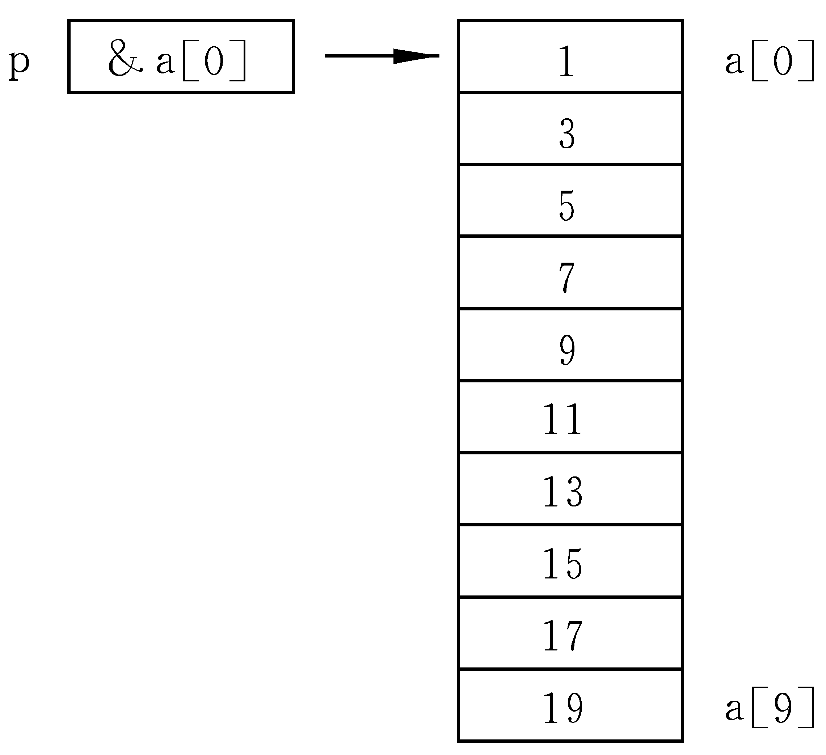
下面是对该指针变量赋值：
ｐ＝＆ａ［０］；
把ａ［０］元素的地址赋给指针变量ｐ。
也就是使ｐ指向ａ数组的第０号元素，见图 -->>

Slide 14
通过指针引用数组元素
引用一个数组元素，可以用：
（１） 下标法，如ａ［ｉ］形式；
（２） 指针法，如*（ａ＋ｉ）或*（ｐ＋ｉ）。
其中的ａ是数组名，ｐ是指向数组元素的指针变量，其初值 ｐ＝ａ。
注意：数组名即“翻译成数组的第一个元素的地址！

Slide 15
源码分析
例10.5 输出数组中的全部元素
假设有一个ａ数组，整型，有１０个元素。要输出各元素的值有三种方法：
(1) 下标法
(2) 通过数组名计算数组元素地址，找出元素的值。
(3) 用指针变量指向数组元素。
大家给分析分析，翻炒翻炒~

